Slide 1
BÁO CÁO LUẬN VĂN TỐT NGHIỆP
ĐỀ TÀI: XÂY DỰNG WEBSITE
MUA BÁN LINH KIỆN MÁY TÍNH
Giáo viên hướng dẫn : Cô Nguyễn Lạc An Thư
Giáo viên phản biện : Thầy Ngô Xuân Bách
SV thực hiện : Thiều Chí Thiện
Đặng Hoàng Huy

Slide 2
Báo cáo công việc cá nhân
Họ tên: Thiều Chí Thiện Lớp: D17_TH03 MSSV: DH51700024
Bảng công việc
Nhóm công việc | Nội dung công việc | Kết quả thực hiện | Đánh giá của giáo viên
Back-end | Xử lý đơn hàng | Hoàn thành
2 | Xử lý nhập hàng | Hoàn thành
3 | Quản lý thành viên | Hoàn thành
4 | Bảng thống kê | Hoàn thành
5 | Xử lý tìm kiếm | Hoàn thành
 | Xử lý đăng nhập / đăng kí / đổi mật khẩu / tra cứu đơn hàng | Hoàn thành
 | Xử lý bình luận | Hoàn thành
 | Xử lý gửi mail khi đặt hàng | Hoàn thành

Slide 3
Bảng công việc
Nhóm công việc | Nội dung công việc | Kết quả thực hiện | Đánh giá của giáo viên
Front-end | Hiển thị bình luận | Hoàn thành
2 | Quản lý giỏ hàng | Hoàn thành
3 | Hiển thị giao diện danh sách tin tức | Hoàn thành
5 | Tổ hợp nút liên lạc / chat / zalo / địa chỉ google maps | Hoàn thành
 | Giao diện trang chủ | Hoàn thành

Slide 4
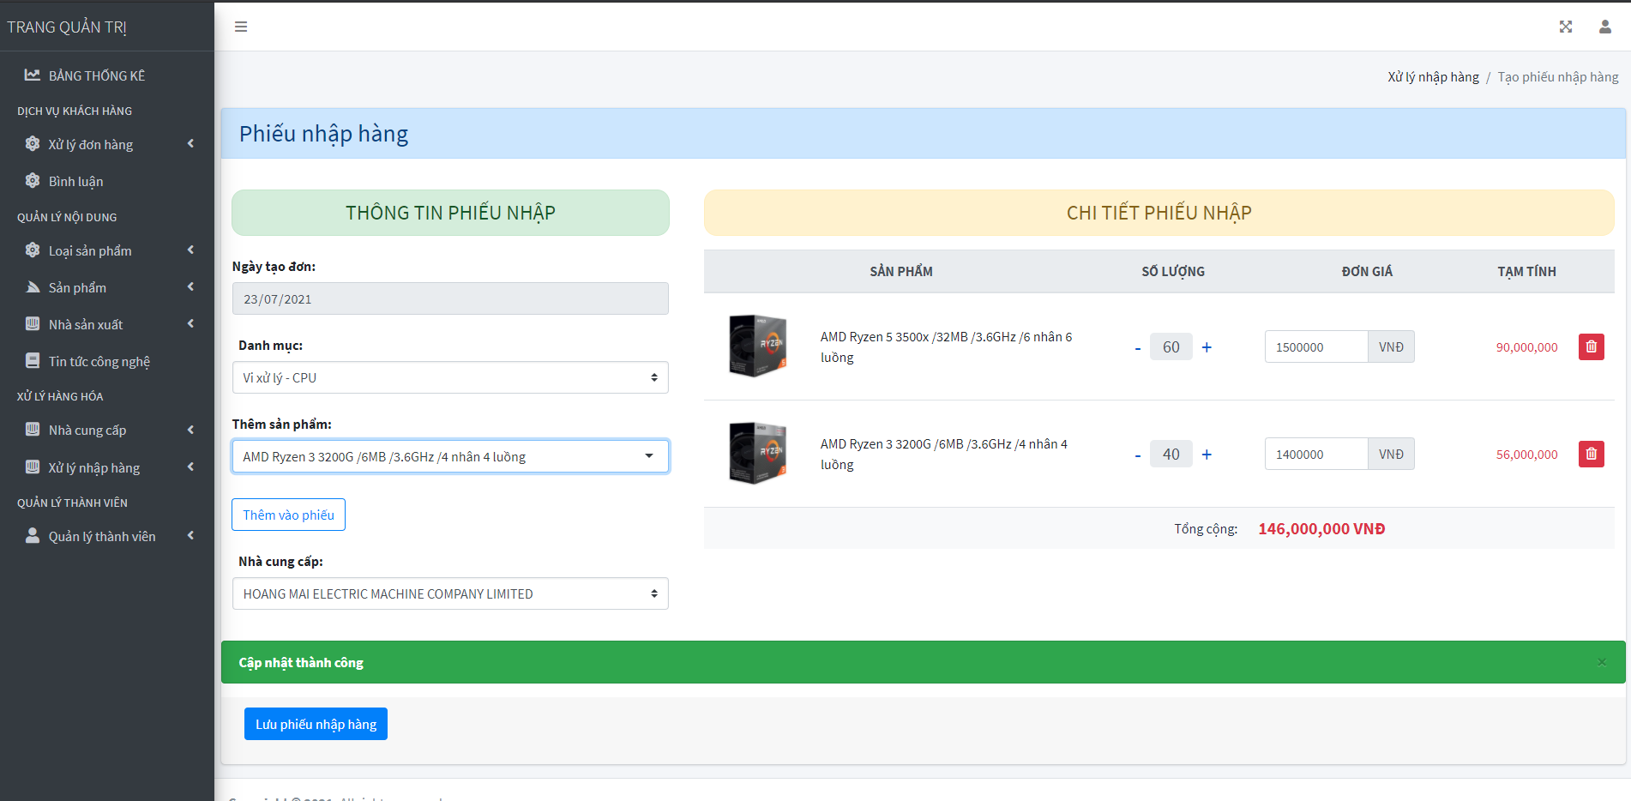
GIAO DIỆN CÁC CHỨC NĂNG ĐÃ THỰC HIỆN
Hình 1: Giao diện trang nhập hàng

Slide 5
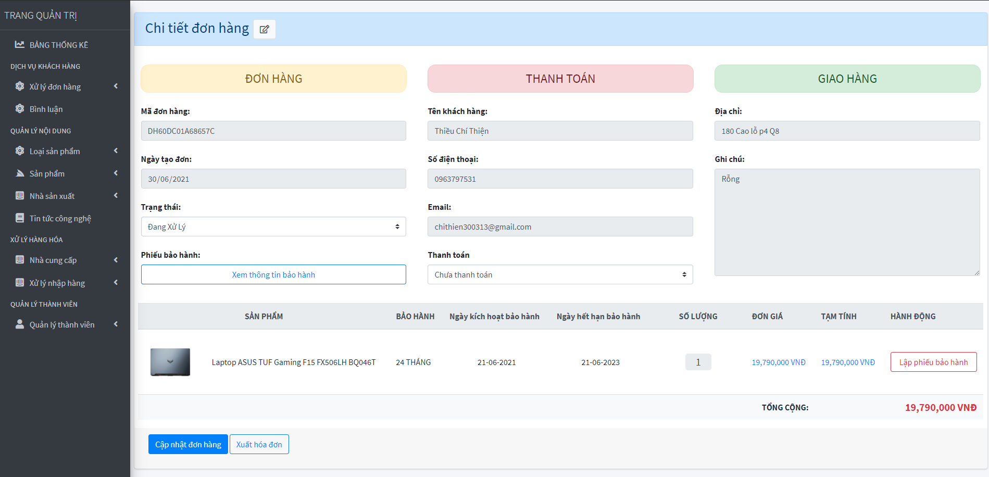
Hình 2: Giao diện trang xử lý đơn hàng

Slide 6
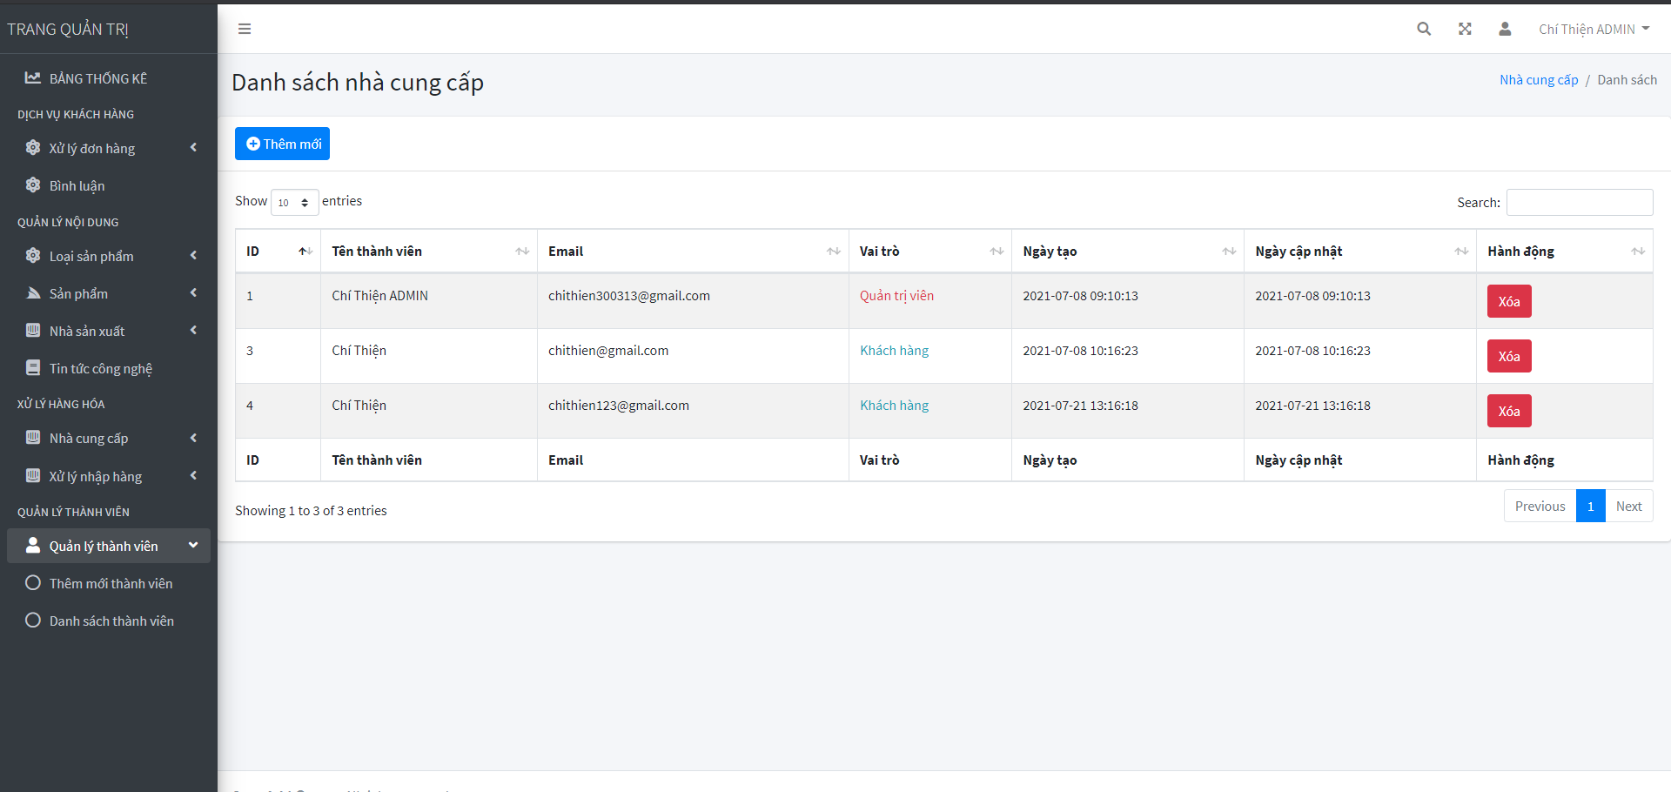
Hình 3: Giao diện trang quản lý thành viên

Slide 7
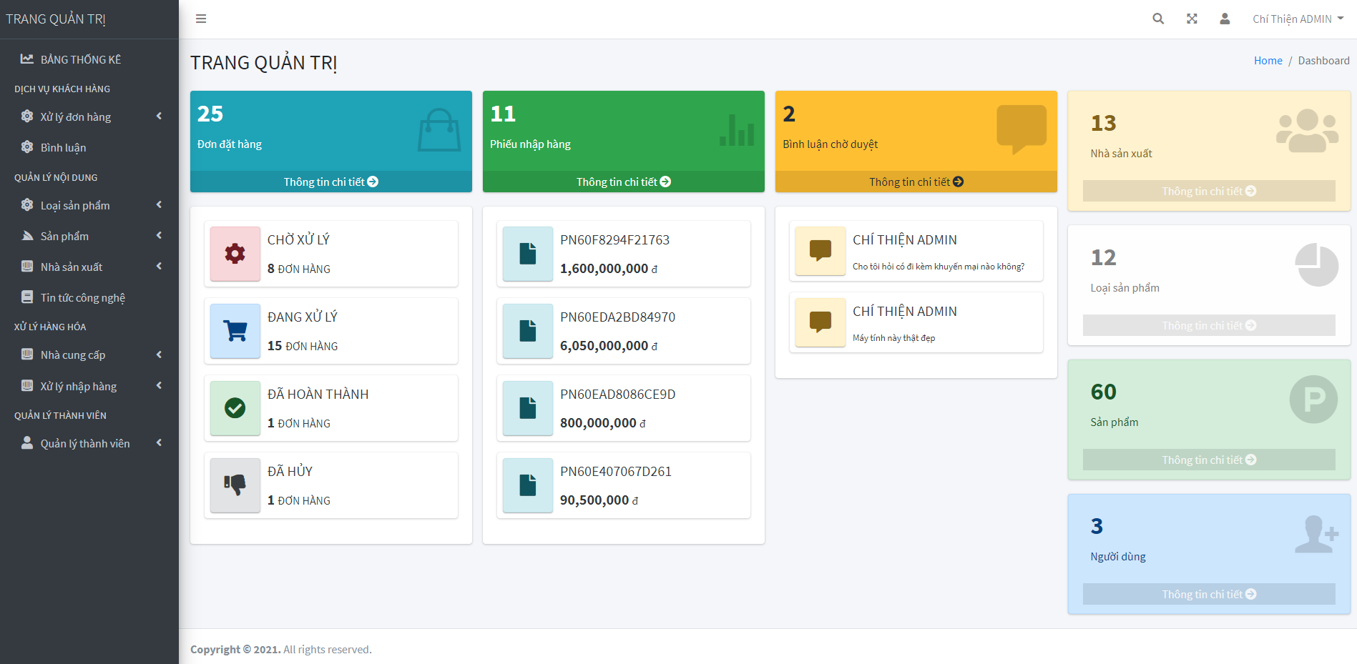
Hình 4: Giao diện trang bảng thống kê

Slide 8
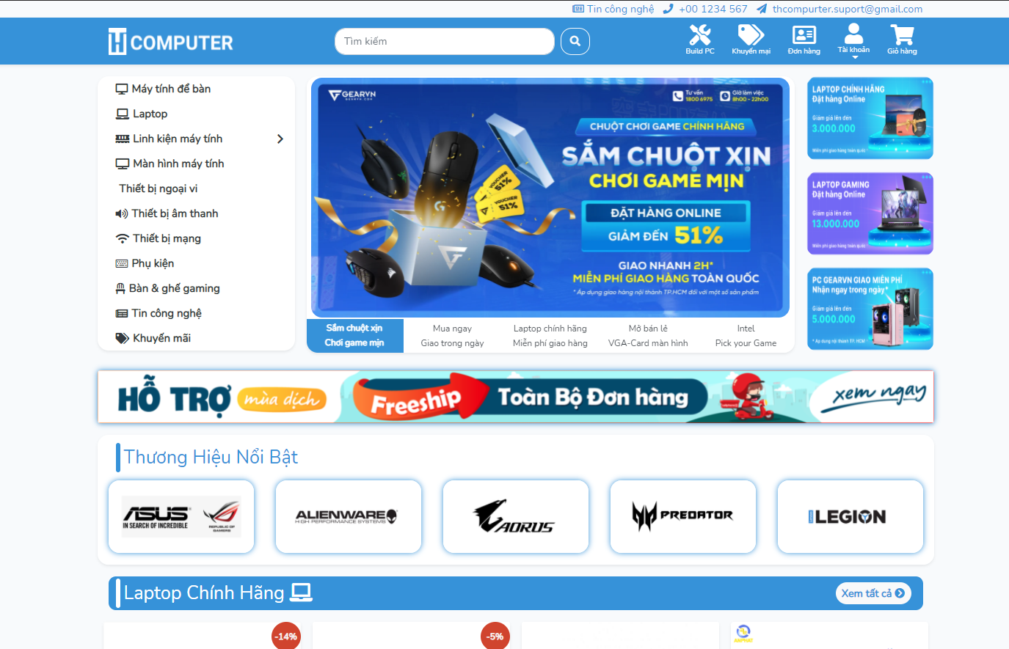
Hình 5: Giao diện trang chủ

Slide 9
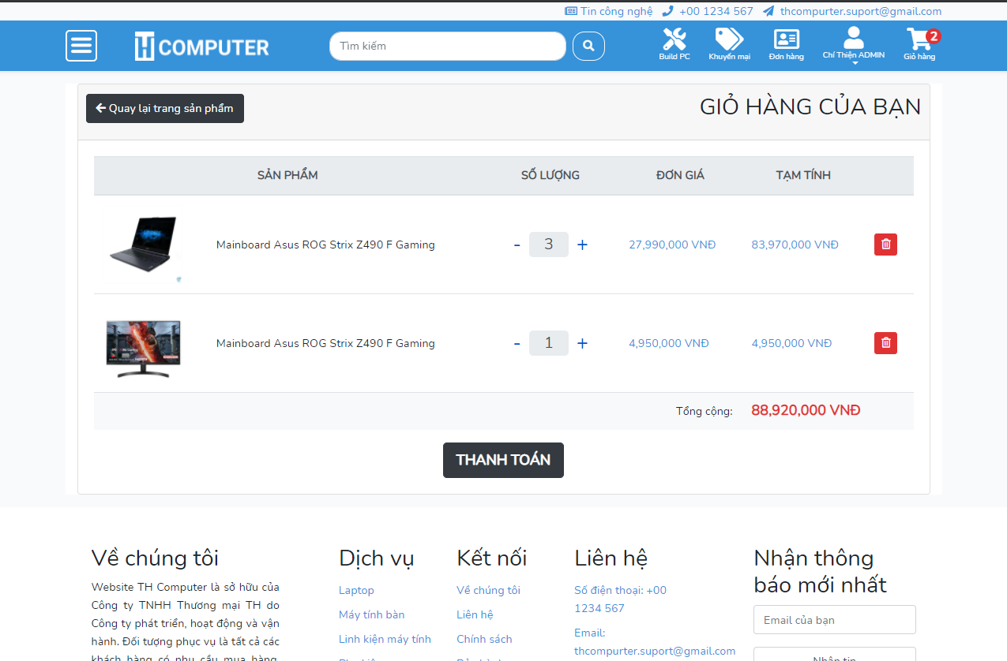
Hình 6: Giao diện quản lý giỏ hàng

Slide 10
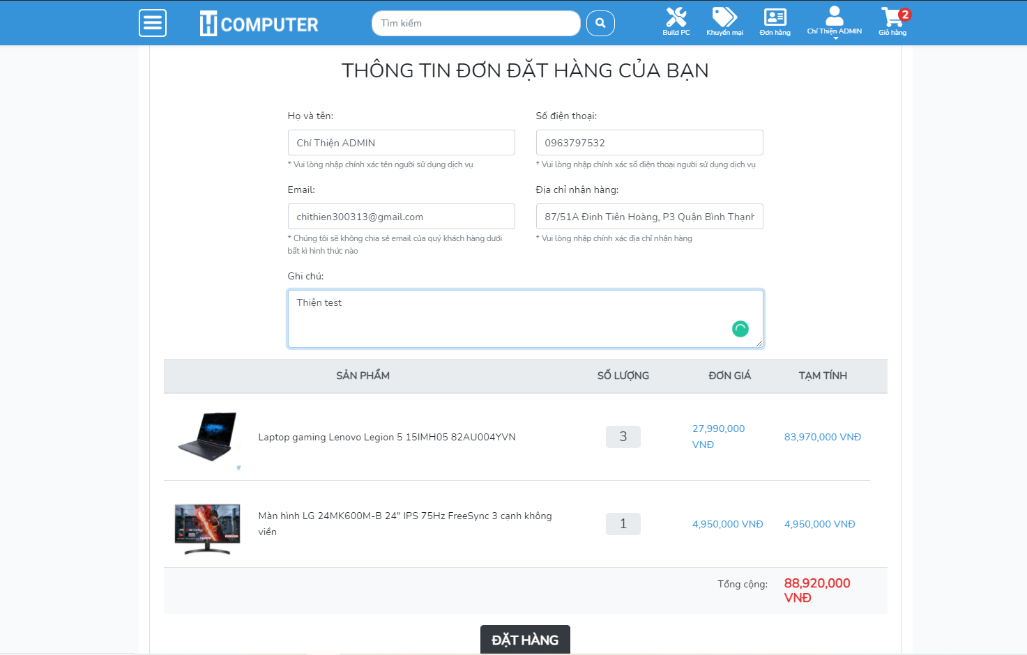
Hình 6: Giao diện trang đặt hàng

Slide 11
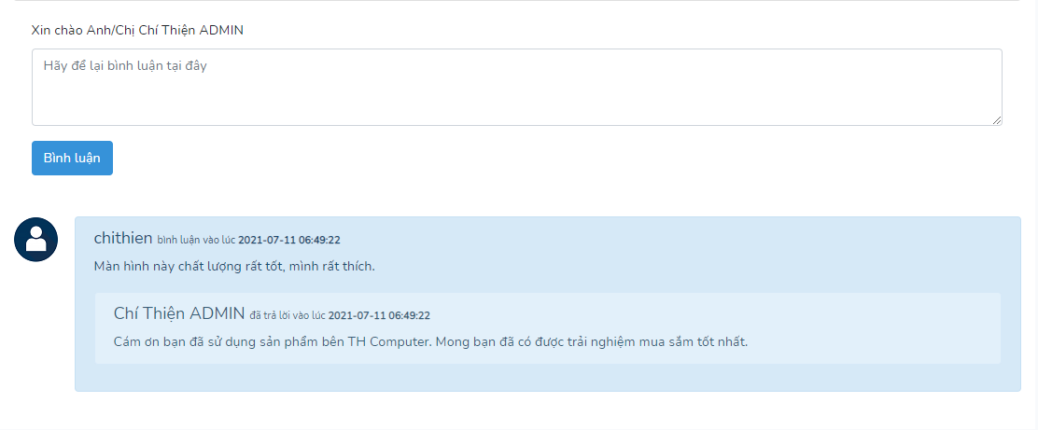
Hình 7: Giao diện bình luận của khách hàng

Slide 12
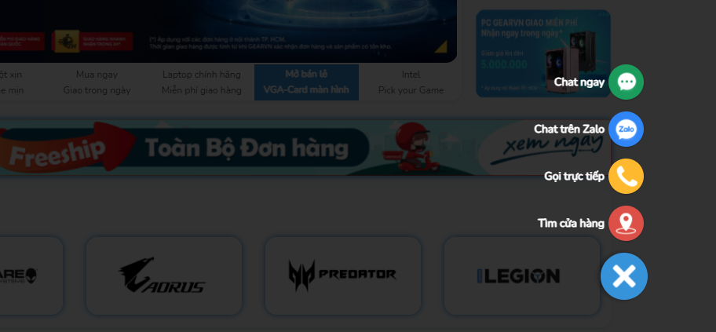
Hình 8: Giao diện tổ hợp phím liên lạc

Slide 13
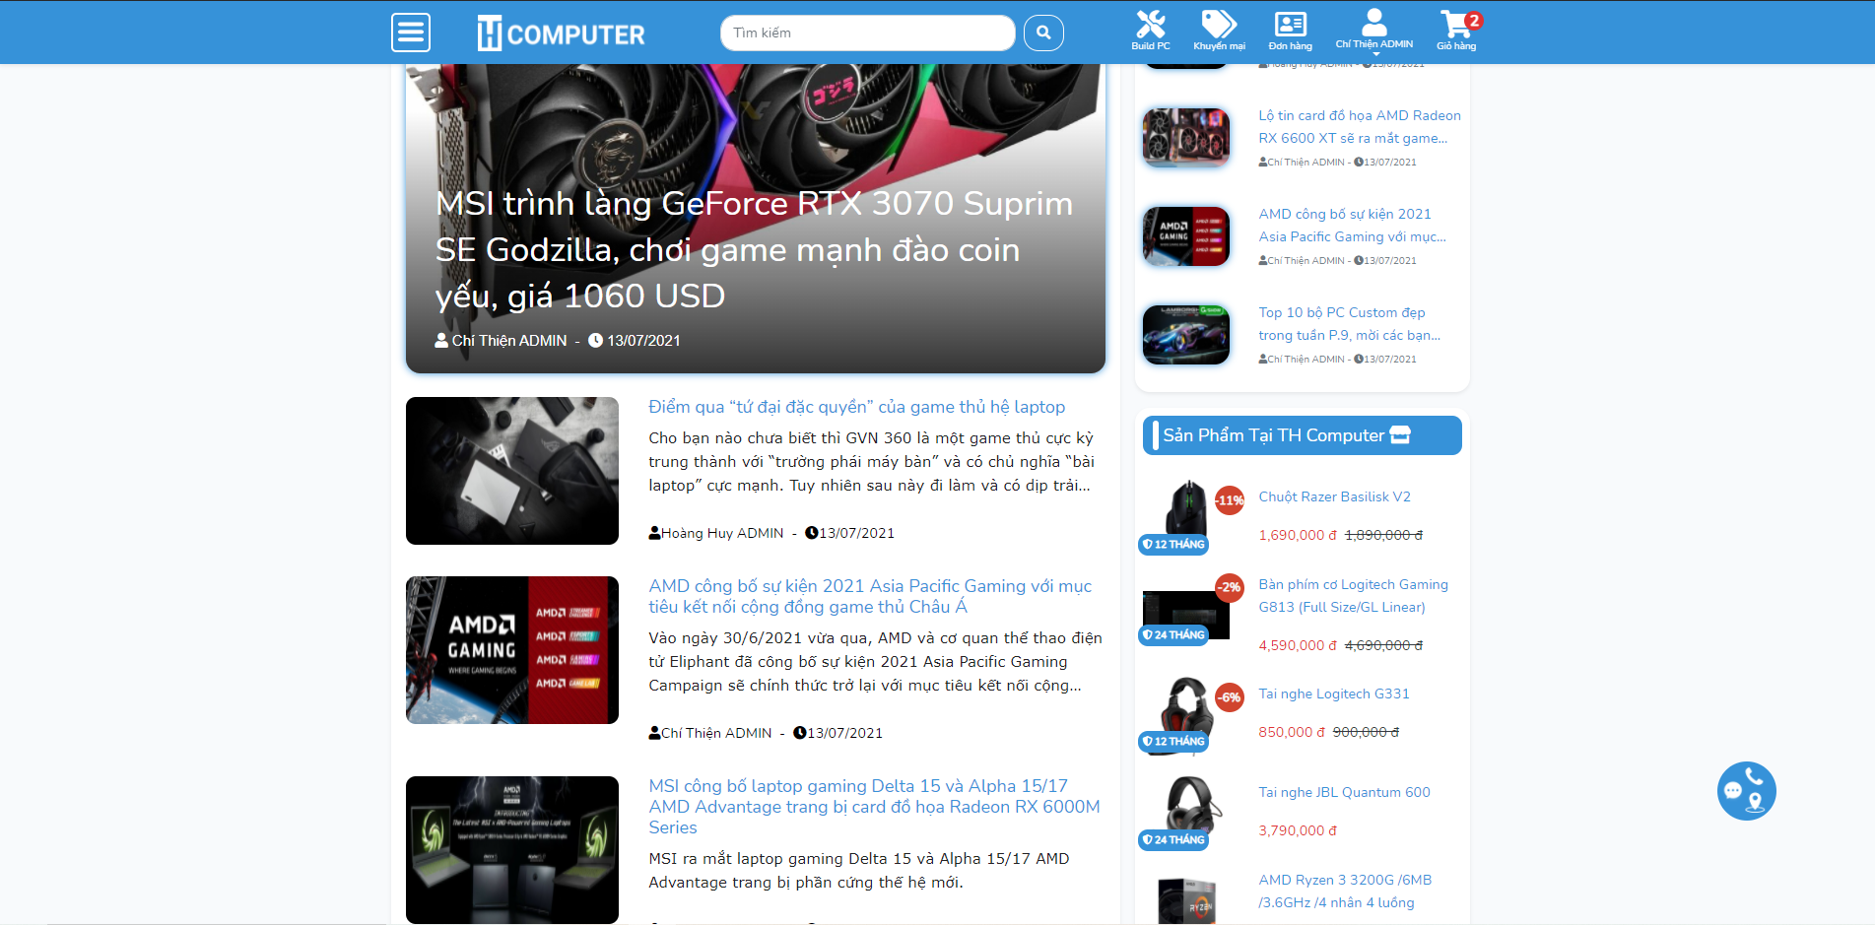
Hình 9: Giao diện trang danh sách tin tức

